Slide 1

Citace a citační software
Citační styl APA
Mgr. Blanka Farkašová
Brno, 15. 3. 2025

Slide 2

Obsah
úvod
plagiátorství
citační styly
APA style
  citace v textu
  seznam použité literatury - reference list
  příklady bibliografických citací
citační software
doporučené zdroje

Slide 3
Úvod
Jak citovat v diplomce a vyhnout se plagiátu
(Video, Pavel Semerád)

Slide 4
Přímá citace (direct quotation)
doslovné převzetí cizí myšlenky
krátké citace – méně než 40 slov
  text musí být v uvozovkách
dlouhé citace – více než 40 slov
  samostatný odstavec (bez uvozovek)
  odsazení 1,25 cm od levého okraje
odkaz na zdroj –> citace v textu
  vždy nutné uvést zdroj, z kterého citujeme
  uvádíme také přesnou lokaci citace v rámci zdroje, tzn. stránku či rozsah stran, odstavec, kapitolu atd.

Slide 5
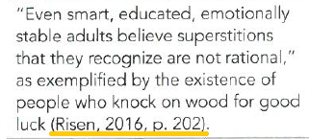
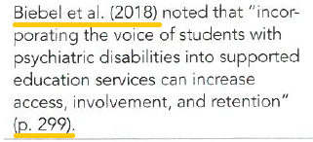
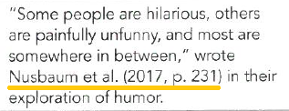
Přímá citace – příklady
Jméno autora/ů není
zmíněno v textu
(parenthetical citation)
Jméno autora/ů je zmíněno přímo v textu (narrative citation)
(Pics: Publication manual of the American Psychological Association, 2019, p. 272)

Slide 6
Parafráze
interpretace cizí myšlenky vlastními slovy
parafráze umožňuje sumarizaci myšlenek/informací
neměníme význam!
parafráze není v uvozovkách
odkaz na zdroj –> citace v textu
  vždy uvádíme zdroj, z kterého přebíráme informace
  k parafrázi
  pokud je to možné uvedeme i přesně část originálního zdroje, na který odkazujeme (tzn. stranu či rozsah stran, odstavec, kapitolu atd.)
Doplňují studijní materiál (video): How to Paraphrase in Research Papers (APA, AMA)

Slide 7


Parafráze – příklady
Jméno autora/ů není zmíněno v textu (parenthetical citation)
Jméno autora/ů je zmíněno v textu (narrative citation)
(Pics: Publication manual of the American Psychological Association, 2019, p. 269)

Slide 8
Seznam použité literatury (Reference list)
na konci práce je seznam použité literatury (Reference list)
seznam obsahuje celé bibliografické citace použitých zdrojů –> přesné a úplné informace o dokumentu, podle kterých je možno dokument dohledat
Beck, U. (2005). War is peace. Security Dialogue, 36(1), 5–26.
Beck, U., Sznaider, N., & Winter, R. (2003). Global America?: The cultural consequences of globalization. Liverpool University Press.

Slide 9
Proč citujeme?
autorský zákon (121/2000 Sb.) – ochrana intelektuálního vlastnictví a autorských práv
citační etika
    citovat všechny použité zdroje
    citovat přesně, aby bylo možno jednoznačně identifikovat a dohledat použité zdroje
identifikované a dohledání zdroje, zpětné ověření uvedených tezí
podpoření naší argumentace, polemiky s jinými autory
důkaz znalosti tématu
získání širšího kontextu k popisované problematice
    možnost uvedení čtenáře do souvislostí
citační analýza – zkoumání vazeb mezi autory, hodnocení citovanosti díla, hodnocení kvality díla a autora

Slide 10
Co nemusíme citovat
všeobecně známá fakta (common knowledge)
základní informace z oboru
pokud dáváme ale tyto základní fakta do kontextu – musíme citovat
pokud si nejsme jisti, zda citovat, tak raději citujeme

Slide 11

Plagiarism
Plagiarism. In: Techsparks [online]. [cit. 2018-09-20]. Dostupné z: https://www.techsparks.co.in/online-thesis-plagiarism-checker-for-students-and-teachers/

Slide 12
Plagiátorství
Představení duševního díla jiného autora půjčeného nebo napodobeného v celku nebo z části, jako svého vlastního.
Za plagiátorství lze považovat úmyslné kopírování cizího textu a jeho vydávání za vlastní, nedbalé nebo nepřesné citování použité literatury, opomenutí citace (byť neúmyslné) některého využitého zdroje.
(Norma ČSN ISO 5127)
(Definice plagiátorství na MU)

Slide 13
Formy plagiátorství
převzetí celého textu nebo části textu jiného autora a vydávání za vlastní text bez uvedení citace
    kopírování z jednoho nebo z více zdrojů (mashup)
    drobné úpravy v kopírovaném textu
okopírování obrázků, tabulek, grafů apod. bez uvedení citace
doslovné citáty bez uvozovek
(ne)vědomé opomenutí citace zdroje, který byl použit
nepřesné/chybné citování, které znemožňuje dohledání použitého zdroje
citování zdroje, který nebyl použit (vylepšování literatury)
necitování vlastních prací (autoplagiátorství)
citování vlastních prací bez zřejmé souvislosti s novým dílem

Slide 14
Formy plagiátorství
Jak se vyhnout plagiátorství
https://www.akademickaetika.cz/prirucka-pro-studenty/
Jak citovat vlastní publikace v závěrečné práci?
https://www.akademickaetika.cz/blog/jak-citovat-vlastni-publikace-v-zaverecne-praci/
Příklady typů plagiátorství
https://www.niu.edu/academic-integrity/faculty/committing/examples/index.shtml

Slide 15
Nástroje Artificial Intelligence (AI) a psaní závěrečných prací
Stanovisko k využívání umělé inteligence ve výuce na Masarykově univerzitě
Doporučení k využití nástrojů umělé inteligence při plnění studijních povinností

Slide 16
Citační styly

Slide 17
Citační styl
soubor pravidel určující, jak psát:
    odkazy v textu
    bibliografické citace v seznamu použité literatury
stovky citačních stylů
    oborové citační styly, citační styly vědeckých společností, citační styly jednotlivých časopisů ….
každý citační styl má svá pravidla – manuály
vždy dodržujeme citační styl vydavatele/zadavatele práce

Slide 18
Nejpoužívanější styly na FSS
APA style - American Psychological Association
  oficiální web https://www.apastyle.org/
  manuál ke stylu + příklady https://owl.purdue.edu/owl/research_and_citation/apa_style/apa_formatting_and_style_guide/general_format.html
ČSN ISO 690
Výklad normy ČSN ISO 690:2022 účinné od 1. 12. 2022
Chicago Manual of Style
  web https://www.chicagomanualofstyle.org/home.html
  manuál + příklady https://libguides.williams.edu/citing/chicago-author-date

Slide 19
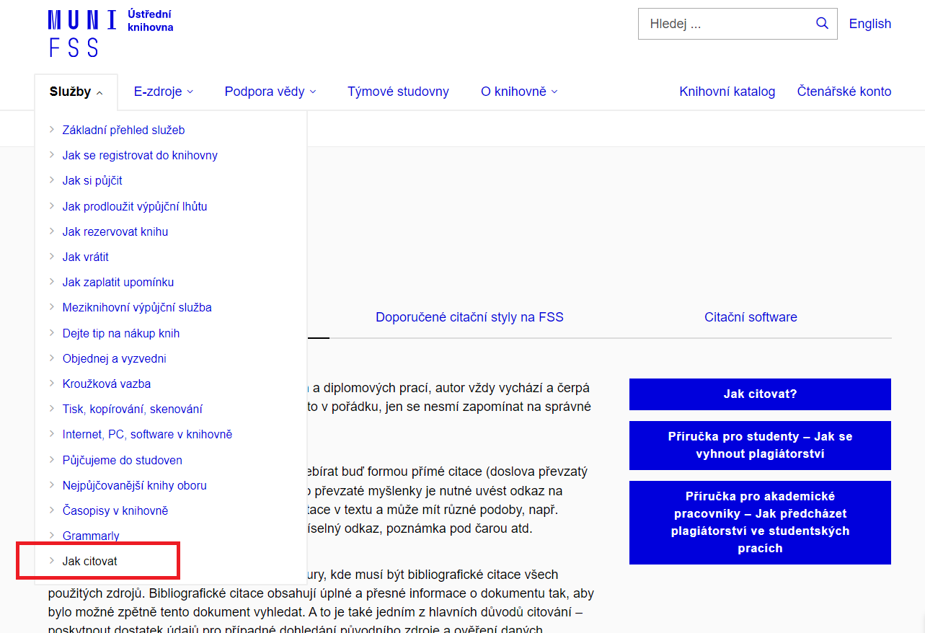
Nejpoužívanější styly na FSS
Přehled používaných stylů a návody naleznete na webu knihovny v části Služby –> Jak citovat

Slide 20
APA style
7th ed

Slide 21
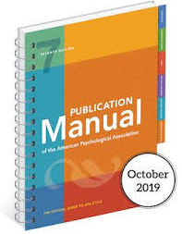
APA style
American Psychological Association. (2020). Publication manual of the American Psychological Association (7th ed.). https://doi.org/10.1037/0000165-000
kniha dostupná v Knihovně FSS
signatura: B2-1537a
  web https://www.apastyle.org/
  dobře zpracovaný online návod + příklady https://owl.purdue.edu/owl/research_and_citation/apa_style/apa_formatting_and_style_guide/general_format.html
  Blog – https://apastyle.apa.org/blog

Slide 22
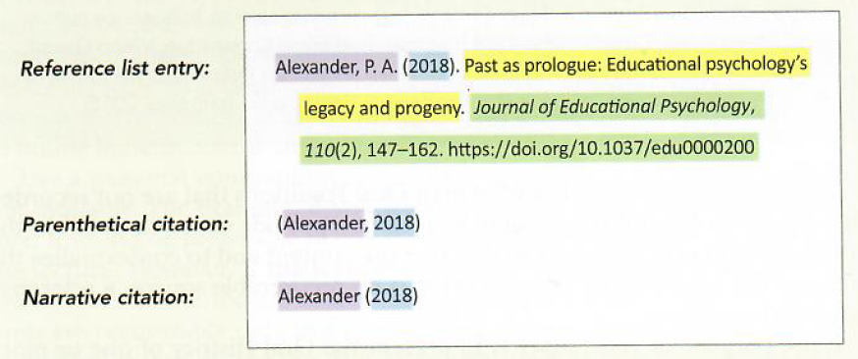
Citace v textu
Autor-datum systém
  v závorce uvádíme příjmení autora, rok vydání a příp. stranu, z které citujeme (parenthetical citation)
  pokud jméno autora zmiňujeme přímo v textu, tak v závorce jej již neopakujeme (narrative citation)
propojení se záznamy v seznamu použité literatury – pokud na něco v textu odkazujeme, musí být odpovídající záznam v seznamu
(Publication manual of the American Psychological Association, 2019, p. 262)

Slide 23
Citace v textu
Autor/Autoři
Autor/Organizace |  | Parenthetical citation | Narrative citation
Jeden autor |  | (Hamilton, 2013) | Hamilton (2013)
Dva autoři |  | (Giddens & Sutton, 2013) | Giddens and Sutton (2013)
Tři a více autorů |  | (Wachs et al., 2020) | Wachs et al. (2020)
Kolektivní autor (organizace) |  | (Oxford university, 2019) | Oxford university (2019)
Kolektivní autor (organizace) - použití zkratky | První citace Ostatní citace | (American Psychological Association [APA], 2019) (APA, 2019) | American Psychological Association (APA, 2019) APA (2019)

Slide 24
Citace v textu
Autor/Autoři
více děl od stejného autora/autorů se stejným rokem vydání
  v záznamu v seznamu literatury za rok vydání doplníme písmeno (a, b, c, atd.), v citaci v textu pak bude uveden rok i s tímto písmenem
  (Beck, 2007a)
  (Beck, 2007b)
díla od více autorů, kde by zkrácená citace „et al.“ vypadala úplně stejně
  Wachs, S., Görzig, A., Michelsen, A., Gámez-Guadix, M., & Schubarth, W. (2019)
  Wachs, S., Görzig, A., Wright, M., Schubarth, W., & Bilz, L. (2019)
  v citaci v textu – uvedeme tolik autorů, kolik je třeba k rozlišení děl:
  (Wachs, Görzig, Michelsen, et al., 2019)
  (Wachs, Görzig, Wright, et al., 2019)

Slide 25
Citace v textu
Autor/Autoři
neznámý autor
  místo jména autora, uvedeme v závorce název, dlouhé názvy lze zkrátit
  pokud je v bibliografické citaci v seznamu název práce uveden kurzívou bude i v odkazu v textu název kurzívou
  názvy, které nejsou kurzívou (např. názvy článků, kapitol), jsou v odkazu v textu uvedeny v uvozovkách
  kniha bez autora: (King James Bible, 2017)
  článek/kapitola bez autora: (“Derealization,” 2001).
anonym
  pouze v případě, že je dílo podepsané „Anonym“ (Anonymous) použijeme toto místo jméno autora, a to jak
  v seznamu použité literatury, tak v citaci v textu
  (Anonym, 2019)

Slide 26
Citace v textu
Kolektivní autor (organizace)
název organizace může být zkrácen, např. American Psychological Association = APA
  v první citaci v textu je ale nutné uvést obě formy jména:
  (American Psychological Association [APA], 2019)
  American Psychological Association (APA, 2019)
  v každé další citaci už můžeme uvádět pouze zkrácenou formu jména:
  (APA, 2019)
  APA (2019)
nezkracujeme názvy organizací v seznamu použité literatury, zde uvádíme vždy celý název

Slide 27
Citace v textu
Datum vydání
v dokumentu není rok vydání
  použijeme zkratku „n.d.“ (no date) jak v textu, tak v seznamu použité literatury
  (World Health Organization [WHO], n.d.)
  případně je možné využít českou zkratku „b.r.“ (bez roku)
publikace v tisku
  místo roku vydání uvádíme „in press“
  (Wright, in press)

Slide 28
Citace v textu
Odkazy na lokaci použité informace v rámci zdroje
pokud citujeme z konkrétní části použitého zdroje, uvádíme informaci o této části:
  pořadí odstavce, číslo sekce, tabulky, paragraf atd.
  číslo kapitoly
  časový údaj u videa, audia
  (Lorber, 1994, s. 286-292)
  (Novák, 2003, tab. 1)
Pozn.: pokud píšeme práci v češtině, tak v citacích pro strany, případně rozsah stran, používáme zkratku „s.“
V případě, že píšeme text v angličtině, tak budeme používat „p.“ pro jednu stranu a „pp.“ pro rozsah stran

Slide 29
Citace v textu
Odkazy na více zdrojů v jedné závorce
seřadíme abecedně
oddělujeme středníkem
  (Beck, 2009; Ritzer, 2007; Voinov et al., 2018)
díla od stejného autora/autorů řadíme chronologicky, jméno autora/ů uvedeme jen jednou, poté uvádíme datum vydání jednotlivých děl, oddělujeme je čárkou
  (Beck, 2007a, 2009, 2018)

Slide 30
Sekundární citace
sekundární citace = přebíráme citaci z jiného zdroje, tzn. v dokumentu, který máme
k dispozici je citace z jiné práce, kterou chceme použít
jestli je to možné (a většinou to možné je!) dohledáme dle uvedených informací (odkazů) originál (primární zdroj) a ten pak citujeme a jedná se o běžnou citaci
Sekundární citování používejte jen velmi výjimečně, kdy opravdu není primární zdroj dostupný!

Slide 31
Sekundární citace
jestliže se opravdu k primárnímu zdroji nemůžeme dostat, použijeme sekundární citaci, např.:
máme k dispozici publikaci od Lyon et al. (2014),
v které je citován Rabbitt (1982) a tento citát my použijeme v textu
  v textu:
  (Rabbitt, 1982, citováno dle Lyon et al., 2014, s. 125)
  nebo pokud autora přímo zmíníme v textu:
  Rabbitt ve své práci uvádí „…..“ (citováno dle Lyon et al., 2014, s. 125)
seznam použité literatury:
v seznamu bude uvedena jen práce od Lyon et al.

Slide 32
Seznam použité literatury
(Reference list)

Slide 33
Reference list
v seznamu uvádíme celé bibliografické citace použitých zdrojů, které obsahují přesné a úplné informace o zdrojích
dodržujeme jednotný styl/formát u všech citací
pořadí údajů je dané citačním stylem
údaje přebíráme přímo z citovaného dokumentu
citace se skládají ze 4 základních částí:
  autor (Kdo to napsal?)
  datum (Kdy to bylo vydáno?)
  název (Jak se to jmenuje?)
  zdroj (Kde to mohu nalézt?)

Slide 34
Autor – způsob zápisu jmen autorů
  invertovaná podoba jména – nejprve uvedeme příjmení a až poté za čárku iniciály
  jména píšeme přesně tak, jak jsou uvedena v dokumentu, dodržujeme pořadí jmen
  neuvádíme tituly, pozice, hodnost apod.
  1 autor
    Beck, U.
  2 autoři – oddělujeme čárkou a ampersanden (&)
    Clarke, L., & Henwood, M.
  3-20 autorů – uvádíme všechny autory, oddělujeme čárkou a před poslední jméno přidáme ještě ampersand
    Wachs, S., Gámez-Guadix, M., Wright, M. F., Görzig, A., & Schubarth, W.

Slide 35
Autor – způsob zápisu jmen autorů
  více než 20 autorů – uvádíme prvních 19 autorů, další vynecháme (místo jejich jmen uvedeme tři tečky) a nakonec zapíšeme posledního autora
    Voinov, A., Jenni, K., Gray, S., Kolagani, N., Glynn, P. D., Bommel, P., Prell, C., Zellner, M., Paolisso, M., Jordan, R., Sterling, E., Schmitt Olabisi, L., Giabbanelli, P. J., Sun, Z., Le Page, C., Elsawah, S., BenDor, T. K., Hubacek, K., Laursen, B. K., … Smajgl, A.
  u editorů, režisérů, producentů apod. se uvádí za jejich jmény role:
    McGoldrick, M., Giordano, J., & Garcia-Preto, N. (Eds.).
    Forman, M. (Director)

Slide 36
Autor - organizace
  kolektivní autor = korporace, vládní agentury, organizace atd.
  pokud autor a vydavatel je stejná organizace, tak ji uvádíme jen na místě autora, vydavatele vynecháme
  American Psychological Association. (2020). Publication manual of the American Psychological Association (7th ed.). https://doi.org/10.1037/0000165-000
  v bibliografické citaci v seznamu zdrojů uvádíme vždy celý název
    American Psychological Association
  v citacích v textu můžeme uvádět zkrácenou verzi, za předpokladu, že v první citaci uvedeme obě verze
    první citace v textu: (American Psychological Association [APA], 2020)
    další citace v textu: (APA, 2020)

Slide 37
Autor – dokumenty bez autora
neznámý autor
  bibliografická citace začíná názvem
  King James Bible (2017). King James Bible Online. https://www.kingjamesbibleonline.org/ (Original published 1769)
  Derealization (2001). In P. Winn (Ed.), Dictionary of biological psychology (p. 212). Routledge.
anonym
  pokud je v práci přímo místo autora uvedeno „Anonym“, použijeme toto místo jména autora
  Anonymous. (2019). A warning. Twelve Books, an imprint of Grand Central Publishing.

Slide 38
Datum
datum vydání se zapisuje v závorce, za kterou je tečka
  (2020).
pokud uvádíme celé datum, na prvním místě musí být rok
  (2020, Feb. 25).
  (2020, Spring).
u publikací, které jsou zatím pouze v tisku, uvádíme „in press“
  (in press).
bez data vydání
u publikací, kde není znám rok vydání, uvádíme zkratku „n.d.“, která znamená no date
  (n.d.).

Slide 39
Datum
u článků, které jsou zveřejněny zatím jen ve formě advance online publication (online first, early view atd.), použijeme datum, kdy byl článek zveřejněn online
pokud jsou již známy obě data – publikování online first i finální datum publikování článku v konkrétním čísle časopisu, použijeme finální datum (datum vydání čísla, do kterého byl článek zařazen)
datum stažení (retrieval date) uvádíme jen pokud se obsah dokumentu může časem měnit (např. pravidelně aktualizovaný dokument na webu); pokud uvádíme datum stažení, uvádíme jej před odkazem URL
  American Psychological Association. (n.d.). APA dictionary of psychology. Retrieved Feb. 16, 2020, from http://dictionary.apa.org/

Slide 40
Název
Názvy celých publikací (např. názvy knih, zpráv, disertací, diplomových prací, atd.)
názvy píšeme kurzívou
podnázev oddělujeme dvojtečkou
  The Obama Victory: How Media, Money, and Message Shaped the 2008 Election.
v závorce za názvem uvádíme další informace pro identifikaci dokumentu (vydání pokud je jiné než první, číslo zprávy, číslo dílu u vícesvazkových děl apod.)
  Ethnicity and family therapy (3rd ed).
  APA educational psychology handbook (Vol. 2)
pokud u vícesvazkového díla má každý díl svůj vlastní název, uvádíme ho jako podnázev hlavního názvu, píšeme kurzívou
  Family life and family policies in Europe: Vol. 1., Structures and trends in the 1980s.

Slide 41
Název
Názvy částí dokumentů (článek, kapitola v editované knize, příspěvek ve sborníku, apod.)
nepíšeme kurzívou
podnázev oddělujeme dvojtečkou
  Ageing in the changing countryside: The experience of rural Czechs.
Žádný název
pokud dílo nemá žádný název, uvádíme místo názvu popis díla v hranaté závorce
  [Map showing the population density of USA]
u komentářů, statusů, apod. místo názvu můžeme uvádět první slova z textu (max. 20 slov)
  Like waves made of stone and trees, layers of mountains stretch out to the horizon from overlooks [Status update].

Slide 42
Zdroj
informace pro dohledání/identifikaci dokumentu – např. vydavatel, informace o časopisu, odkaz atd.
informace o zdroji jsou různé, zde vždy záleží na typu dokumentu
články
  název časopisu/novin/blogu atd. (píšeme kurzívou)
  ročník/volume (píšeme kurzívou)
  číslo v rámci ročníku, rozsah stran nebo číslo článku
  DOI nebo URL pokud jsou k dispozici
kapitoly z knih
  informace o zdroji začínají uvozením „In“ a následně uvedeme:
  editory, název knihy (kurzívou), rozsah stran kapitoly, vydavatel
  DOI nebo URL pokud jsou k dispozici
informace z webu
  název celého webu (nepíšeme kurzívou)
  URL

Slide 43
DOI a URL
DOI a URL uvádíme ve formě odkazu (https://...)
odkazy není nutné uvádět slovy „Retrieved from“ nebo „Accessed from“
preferovaný formát DOI:
  https://doi. org/….
  https://doi.org/10.1007/s12062-017-9217-z
za URL a DOI nepíšeme tečku
pokud dokument má DOI, vždy ho uvádíme!
A to i v případ, že používáme tištěnou verzi dokumentu
pokud známe DOI i URL, uvádíme jen DOI

Slide 44
Příklady citací dle druhu dokumentu

Slide 45
Knihy
Autor/autoři. (Datum vydání). Název knihy (vydání pokud je jiné než první, označení dílu) [formát, upřesnění typu dokumentu pokud je to nutné]. Vydavatel. DOI nebo URL pokud existuje
Winkler, J. (2014). Organizace implementačního procesu: institucionální hledisko analýzy. Masarykova univerzita.
Brown, S. D., & Lent, R. W. (Eds.). (2013). Career development and counseling: Putting theory and research to work (2nd ed.). Wiley.
Kenski, K., Jamieson, K. H., & Hardy, B. W. (2010). The Obama Victory: How Media, Money, and Message Shaped the 2008 Election. Oxford University Press.
Kniha s DOI
O'Conner, I., Hughes, M., Turney, D., Wilson, J., & Setterlund, D. (2006). Social work and social care practice. SAGE Publications. https://doi.org/10.4135/9781446279458

Slide 46
Knihy
Kniha bez DOI dostupná v databázi (název databáze se neuvádí)
Kuhn, R., & Neveu, E. (Eds.). (2003). Political journalism: New challenges, new practices. Routledge.
Kniha bez DOI, dostupná online mimo databáze
Kyzlinková, R., Pojer, P., & Veverková, S. (2018). New forms of employment in the Czech Republic. VÚPSV. https://katalog.vupsv.cz/Fulltext/vz_449.pdf
Kniha bez DOI, dostupná online mimo databáze, kde se obměňuje/aktualizuje obsah
American Psychological Association. (n.d.). APA dictionary of psychology. Retrieved Feb. 16, 2020, from http://dictionary.apa.org/

Slide 47
Knihy
Díl z vícesvazkového díla
Ritzer, G. (Ed.). (2007). The Blackwell encyclopedia of sociology (Vol. IX., SE-ST). Blackwell publishing
Díl z vícesvazkového díla, který má vlastní název
Čech, Z. (2006). Drsný střed Evropy: III. díl, Potlučený lev, aneb, Od monarchie k republice. Daranus.

Slide 48
Kapitola v editované knize
Autor/autoři kapitoly. (Datum vydání). Název kapitoly. In Editor/editoři (Ed./Eds.), Název knihy (vydání, upřesnění dílu, rozsah stran). Vydavatel. DOI nebo URL pokud existuje
Bystrom, D. (2017). Gender and political advertising: Content and effects. In Ch. Holtz-Bacha & M. R. Just (Eds.), Routledge handbook of political advertising (s. 38-48). Routledge. https://doi.org/10.4324/9781315694504-4
Lee, E., & Mock, M. R. (2005). Asian families: An overview. In M. McGoldrick, J. Giordano & N. Garcia-Preto (Eds.), Ethnicity and family therapy (3rd ed, s. 269-289). Guilford Press.
Clarke, L., & Henwood, M. (1997). Great Britain: The lone parent as the new norm? In F.-X. Kaufmann (Ed.), Family life and family policies in Europe: Vol. 1., Structures and trends in the 1980s. (pp. 155-194). Clarendon Press.

Slide 49
Heslo ve slovníku/encyklopedii
Callero, P. L. (2007). Social identity theory. In G. Ritzer (Ed.), The Blackwell encyclopedia of sociology (Vol. IX., SE-ST, s. 4417-4420). Blackwell publishing
Eamand, R. A. (2009). Investigative journalism. In Historical dictionary of journalism (s. 173-175). Scarecrow Press.
American Psychological Association. (n.d.). Habit regression. In APA dictionary of psychology. Retrieved February 18, 2020, from http://dictionary.apa.org/habit-regression
Sociální práce. (2023, 27. 8.). In Wikipedia. Zobrazeno 18. září 2023 z https://cs.wikipedia.org/w/index.php?title=Soci%C3%A1ln%C3%AD_pr%C3%A1ce&oldid=23100814.

Slide 50
Článek v časopise
Autor/autoři článku. (Datum vydání). Název článku. Název časopisu, ročník (číslo), rozsah stran nebo číslo článku. DOI nebo URL pokud existuje.
Článek s DOI (bez ohledu, zda máte tištěnou nebo e-verzi)
Burri, M. (2020). The future of public service broadcasting: Grim or bright? European Journal Of Communication, 35(1), 65-70. https://doi.org/10.1177/0267323119898856
Hellman, H., & Jaakkola, M. (2012). From aesthetes to reporters: the paradigm shift in arts journalism in Finland. Journalism, 13(6), 783-801. https://doi.org/10.1177/1464884911431382
Wachs, S., Gámez-Guadix, M., Wright, M. F., Görzig, A., & Schubarth, W. (2020). How do adolescents cope with cyberhate? Psychometric properties and socio-demographic differences of a coping with cyberhate scale. Computers In Human Behavior, 104(March), 1-10. https://doi.org/10.1016/j.chb.2019.106167

Slide 51
Článek v časopise
Článek – více než 20 autorů
Voinov, A., Jenni, K., Gray, S., Kolagani, N., Glynn, P. D., Bommel, P., Prell, C., Zellner, M., Paolisso, M., Jordan, R., Sterling, E., Schmitt Olabisi, L., Giabbanelli, P. J., Sun, Z., Le Page, C., Elsawah, S., BenDor, T. K., Hubacek, K., Laursen, B. K., … Smajgl, A. (2018). Tools and methods in participatory modeling: Selecting the right tool for the job. Environmental Modelling & Software, 109(November), 232-255. https://doi.org/10.1016/j.envsoft.2018.08.028
Článek – advance online publication (není zatím znám ročník, číslo a strany)
Navrátilová, J., Navrátil, P., Punová, M., & Smutná, V. (2023). Needs of Children With Incarcerated Parents in Their Own Voice. Qualitative Social Work. Advanced online publication. https://doi.org/10.1177/14733250221151030

Slide 52
Článek v časopise
Článek bez DOI – tištěný časopis
Votoupal, M. (2020). Konceptualizace mentálního handicapu v prostředí sociální práce. Sociální práce - Sociálna práca, 20(5), 69-87.
Článek bez DOI – e-časopis
Bonciu, F. (2019). Impact of the 4th industrial revolution on the world order. Romanian Journal of European Affairs, 19(2), 51–62. http://rjea.ier.gov.ro/wp-content/uploads/2019/11/Art.-3-Florin-Bonciu.pdf
Článek v tisku (in press)
Wright, M. (in press). Adolescents’ perceptions of popularity and social preference pressure from parents, friends, and the media. Youth & Society.

Slide 53
Článek
Článek z novin
Smith, H. (2020, February 18). Greece halts plans to build new migrant centres on outer islands. The Guardian, p. 25.
Šmíd, M. (2016, 28. listopadu). Média v době postpravdivé. Hospodářské noviny, 60(229), 13.
Online článek z novin
Wollaston, S. (2020, February 18). The librarian of Moria – and other tales of hope from the notorious refugee camp. The Guardian. https://www.theguardian.com/world/2020/feb/18/librarian-moria-tales-hope-refugee-camp
Článek ze zpravodajského serveru (e.g. BBC News, CNN, Reuters etc.) => zde se používá formát stejný jako pro příspěvek na webu
Kelion, L. (2020, February 18). Why Amazon knows so much about you. BBC News. https://bbc.co.uk/news/extra/CLQYZENMBI/amazon-data

Slide 54
Disertace, diplomové práce – dostupné v archívech/databázích
Autor. (Datum publikování). Název disertace/práce (č. publikace, pokud je v rámci databáze uděleno) [Typ práce, Název univerzity]. Název databáze nebo archívu. URL
Janků, M. (2008). Mateřství a dětství očima žen různých generací [Magisterská práce, Masarykova univerzita, Fakulta sociálních studií]. Archiv závěrečných prací MUNI. http://is.muni.cz/th/78718/fss_m_a2
Hamilton, S. D. (2013). Integrity of family: A comparison of two cultures characteristics of family organization (Publication no. 3603869) [Dissertation, The University of the Rockies]. ProQuest Dissertation and Theses. https://search.proquest.com/docview/1471916000/abstract/2C58DA896BD04E1FPQ/10

Slide 55
Disertace, diplomové práce – dostupné pouze v tištěné podobě
Autor. (Datum publikování). Název disertace/práce [Typ práce]. Název univerzity
Zůzová, P. (2002). Aktivní politika zaměstnanosti: nezaměstnanost mladistvých v okrese Most [Magisterská diplomová práce]. Masarykova univerzita.
Iliev, V. (1995). Vztah médií a politických stran [Diplomová práce]. Karlova univerzita.
Toland, L. (2008). Dusting off monuments and muniments: Somerset gentry families, 1610-1750 [Thesis]. University of Oxford.

Slide 56
Zákony
Název zákona, číslo zákona.* (Datum vydání). URL
* v případě, že číslo zákona je součástí názvu, tak se již za čárku za názvem neuvádí
Pozn.: zákony s komentáři vydané v knižní podobě se citují dle vzoru kniha
The Patient Protection and Affordable Care Act, Publ. L. No. 111-148, 124 Stat. 119 (2010). https://www.govinfo.gov/content/pkg/PLAW-111publ148/pdf/PLAW-111publ148.pdf
Zákon č. 111/1998 Sb. o vysokých školách a o změně a doplnění dalších zákonů (zákon o vysokých školách). (1998). https://www.zakonyprolidi.cz/cs/1998-111

Slide 57
Výzkumné a jiné zprávy (reports)
Autor/autoři. (Datum vydání). Název zprávy (číslo zprávy) [další popis pokud je nutný]. Vydavatel*. DOI nebo URL pokud existuje
* pokud je vydavatel stejný jako autor, vynecháme vydavatele
World Health Organization. (2017). National implementation of the baby-friendly hospital initiative 2017. https://www.who.int/nutrition/publications/infantfeeding/bfhi-national-implementation2017/en/
Polyakova, A., & Fried, D. (2019). Democratic defense against disinformation 2.0. Atlantic Council. https://www.atlanticcouncil.org/wp-content/uploads/2019/06/Democratic_Defense_Against_Disinformation_2.0.pdf
Mmasa, J., & Mbaula, W. (2016). Social protection targeting the most vulnerable children: the case study of Tanzania [Final research report 15/1]. REPOA. http://www.repoa.or.tz/documents/RR_1.16.pdf

Slide 58
Příspěvek na webu, část webu
Autor/autoři. (Datum vydání). Název webové stránky nebo části webu. Název celého webového sídla*. URL nebo Retrieved Month Day, Year from URL**
* pokud je autor a název webového sídla stejný, tak název celého webu neuvádíme (viz. první příklad, kdy autor je Masarykova univerzita a název celého webu je také Masarykova univerzita)
** uvádíme pouze URL, ale pokud se obsah webu v čase mění/aktualizuje, tak je nutné uvést i datum stažení a pak píšeme Retrieved datum from ….
Masarykova univerzita (n.d.). Plagiátorství. https://www.muni.cz/o-univerzite/uredni-deska/plagiatorstvi
Brusenbauch Meislová, M., & Kaniok, P. (2019, October 11). Brexit scrutiny in the Czech parliament: A game-changer, or business as usual? UK in a Changing Europe. https://ukandeu.ac.uk/brexit-scrutiny-in-the-czech-parliamnt-a-game-changer-or-business-as-usual/
World Health Organization (n.d.). About WHO. Retrieved February 18, 2020 from https://www.who.int/about

Slide 59
Sociální média
Autor/autoři [uživatelské jméno]. (Datum zveřejnění). Název příspěvku nebo začátek textu – max. prvních 20 slov [Popis formátu]. Název webu. URL nebo Retrieved Month Day, Year from URL*
* uvádíme pouze URL, ale pokud se obsah webu v čase mění/aktualizuje, tak je nutné uvést i datum stažení a pak píšeme Retrieved datum from …..
Fakulta sociálních studií MU. (2019, September 21). Symbios, jedinečný sociální projekt sdíleného bydlení se rozjíždí [Status]. Facebook. https://www.facebook.com/FSS.MUNI.CZ/posts/10162256008745024
Masaryk university. (n.d.). Home [facebook page]. Facebook. Retrieved February 18, 2020 https://www.facebook.com/MasarykUniversity/
Fakulta soc. studií [@MUNI_FSS]. (2020, February 25). Děkan FSS Stanislav Balík má zprávu pro všechny uchazeče o studium [video] [tweet]. Twitter. https://twitter.com/MUNI_FSS/status/1232293145360191488?s=20
APA Style [@APA_Style]. (2020, February 12). Use the author–date citation system to cite references in the text of your #APAStyle paper [Tweet]. Twitter. https://twitter.com/APA_Style/status/1227592306615865346?s=20
APA Style [@APA_Style]. (n.d.). Tweets [Twitter profile]. Twitter. Retrieved February 18, 2020 from https://twitter.com/apa_style

Slide 60
YouTube, streamovaná videa
Autor/autoři. (Datum zveřejnění). Název videa [Popis formátu]. Název webu. URL
TheInHD. (2011, May 1). Bibliografické citace a metody citování [video]. YouTube. https://www.youtube.com/watch?v=j-7j5k8WUek
Sylvan Learning. (2014, December 30). Paraphrasing and Summarizing [video]. Vimeo. https://vimeo.com/115663453

Slide 61
Příspěvek na blogu
Autor/autoři. (Datum zveřejnění). Název příspěvku [Popis formátu/upřesnění pokud je nutné]. Název blogu/webu. URL
Amlen, D. (2015, January 16). One Who Gives a Hoot. Wordplay: The crossword blog of the New York Times. http://wordplay.blogs.nytimes.com/2015/01/26/one-who-gives-a-hoot/.
Rees, G. (2019, November 2). Hacking Web Maps-T. Digital scholarship blog. https://blogs.bl.uk/digital-scholarship/2019/11/hacking-web-maps-t.html
Münich, D. (2019, July 27). Impakt faktor pod palbou kritiky. O hodnocení a financování vědy (Daniel Münich soukromě). http://metodikahodnoceni.blogspot.com/2019/07/impakt-faktor-pod-palbou-kritiky.html
Komentář k příspěvku na blogu
joachimr. (2019, November 19). We are relying on APA as our university style format - the university is located in Germany (Kassel). So I [Comment on the blog post “The transition to seventh edition APA Style”]. APA Style. https://apastyle.apa.org/blog/transition-seventh-edition#comment-4694866690

Slide 62
Úprava abecedního seznamu použité literatury

Slide 63
Seznam použité literatury
formát:
  seznam vždy začíná na nové stránce
  doporučeno dvojité řádkování a předsazení prvního řádku o 1,25 cm
abecední řazení
  abecední řazení podle příjmení prvního autora, u korporace podle prvního slova z jména korporace, u děl bez autora podle prvního významového slova v názvu
více děl od stejného autora řadíme chronologicky od nejstaršího
  práce bez roku vydání (n.d.) se řadí před práce s rokem vydání
citace děl od jednoho autora předchází citacím děl od více autorů, kde je stejný první autor
  díla od více autorů, u kterých je stejný první autor, se řadí abecedně dle příjmení dalšího autora
díla od stejného autora/autorů, vydaná ve stejném roce
  pro rozlišení děl přidáváme za rok vydání malé písmeno (a, b, c ….), tyto písmena za rokem vydání se vkládají i do citací v textu

Slide 64
Seznam použité literatury
Beck, U. (2005). War is peace. Security Dialogue, 36(1), 5–26.
Beck, U. (2007a). Moc a protiváha moci v globálním věku: Nová ekonomie světové politiky. Sociologické nakladatelství.
Beck, U. (2007b). Vynalézání politiky: K teorii reflexivní modernizace. Sociologické nakladatelství.
Beck, U. (2009). World at risk. Polity Press.
Beck, U. (2018). Riziková společnost (3. vyd.). Sociologické nakladatelství.
Beck, U., Blok, A., Tyfield, D., & Zhang, J. Y. (2013). Cosmopolitan communities of climate risk: conceptual and empirical suggestions for a new research agenda. Global Networks, 13(1), 1–21. https://doi.org/10.1111/glob.12001
Beck, U., Grande, E., & Cronin, C. (2007). Cosmopolitan Europe. Polity Press.
Beck, U., Sznaider, N., & Winter, R. (2003). Global America?: The cultural consequences of globalization. Liverpool University Press.

Slide 65

Citování
Citační software
pro zjednodušení práce

Slide 66
Citační manažery
generování citací
správa citací
  editace, doplňování klíčových slov a poznámek
  třídění do složek
funkce
  vkládání/import záznamů (z databází, z katalogů)
  export do různých citačních stylů
  vytváření seznamů literatury
  vyhledávání
  doplňky (např. plug-in do Wordu, internetového prohlížeče)

Slide 67

generátor citací
automatické generování citací dle ISBN a DOI
podrobný návod
registrace zdarma
  ukládání citací
  možnost vytváření složek
  sdílení
pouze styl ČSN ISO 690
nelze instalovat plug-in do Wordu

Slide 68

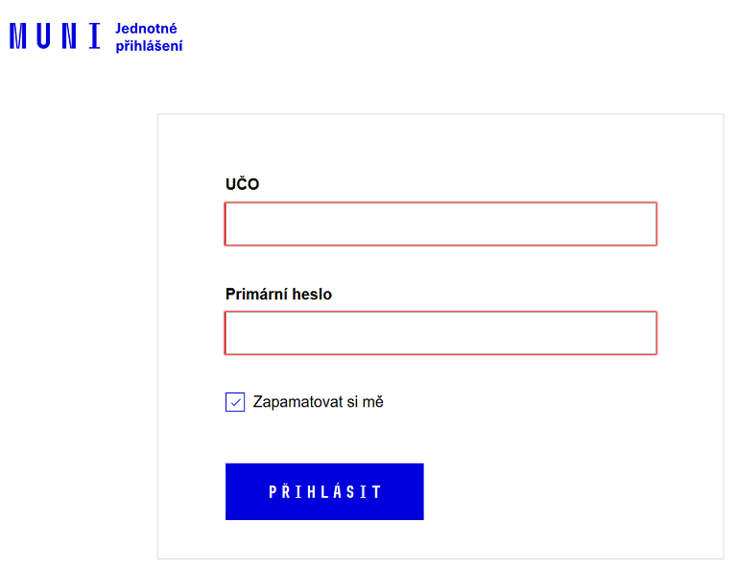
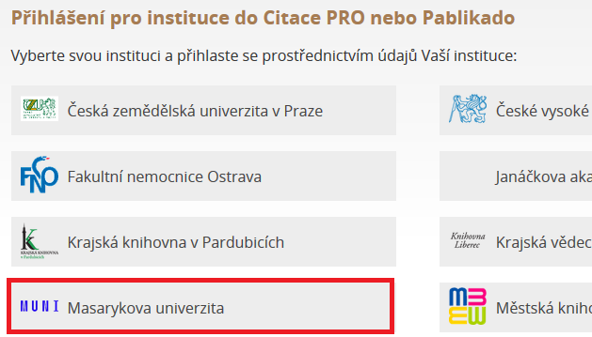
placená verze
na výběr stovky citačních stylů
přístup: http://www.citacepro.com
přihlášení
  ikona Masarykova univerzita
  UČO a primární heslo

Slide 69
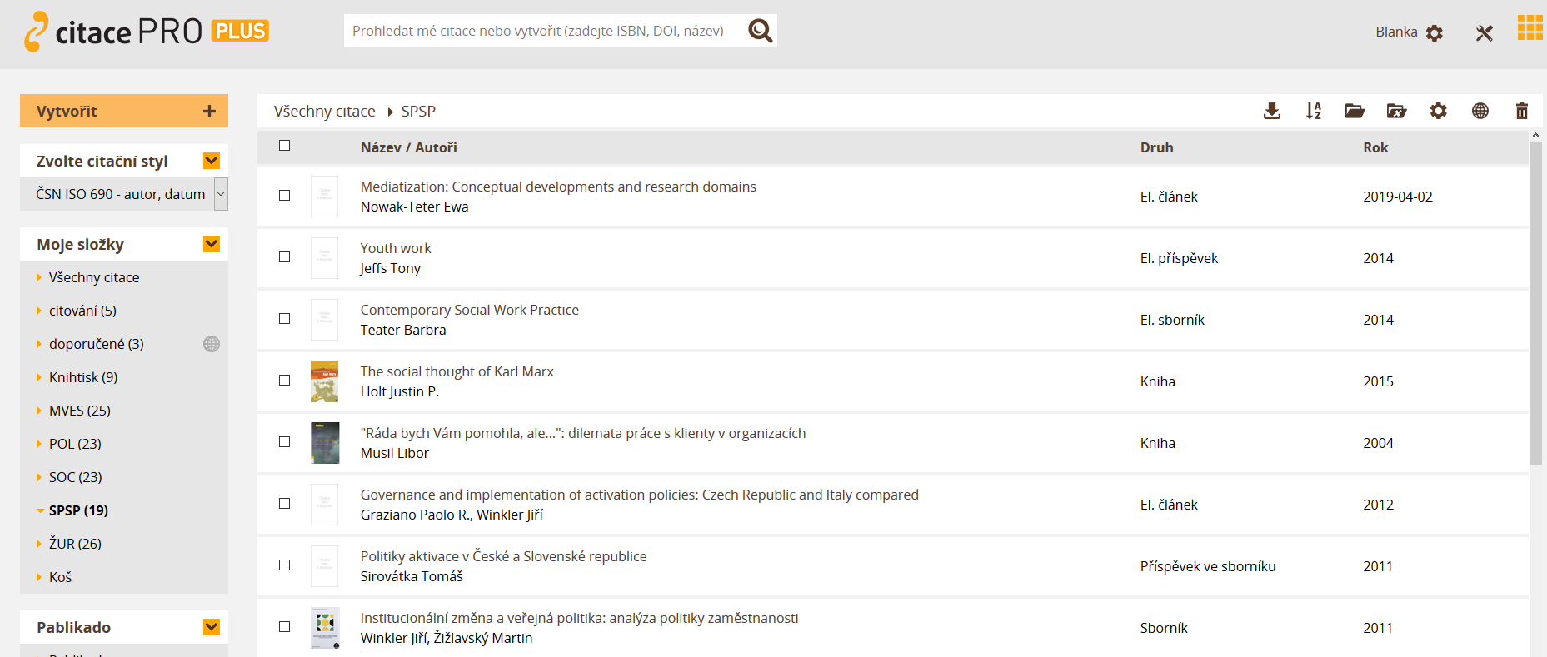

Slide 70
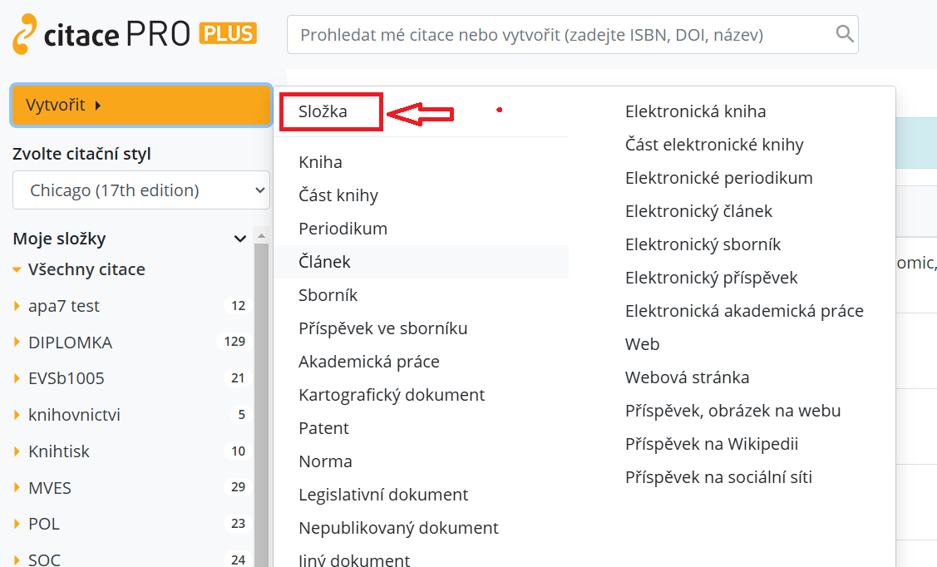
Třídění citací do složek:
  Založení nové složky -> Vytvořit –> Složka
  možnost vytvářet i podsložky
  vytvořenou citaci můžeme mít zařazenou do více složek
  video návod

Slide 71
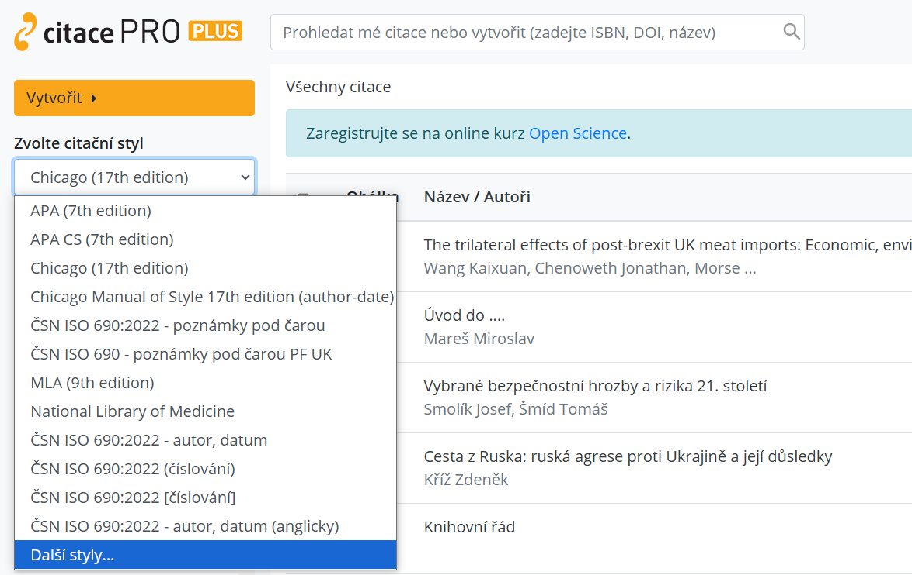
Volba citačního stylu:
  Zvolte citační styl – rozbalte nabídku
  pokud požadovaný styl není v nabídce vyberte Další styly
  vyhledejte citační styl podle názvu a přidejte si jej do nabídky

Slide 72
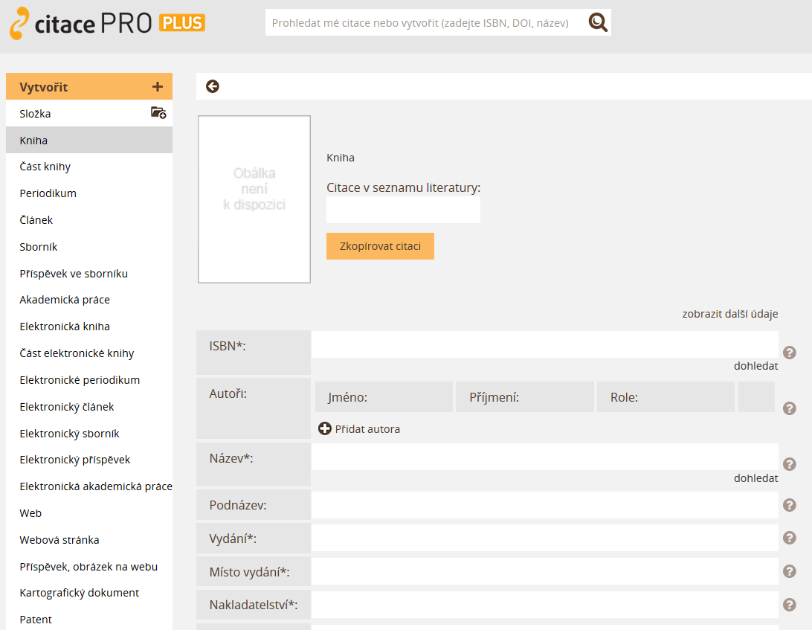
Vytváření citace:
  Vytvořit –> v menu vybrat požadovaný typ dokumentu
  formulář vyplnit
  ručně / automaticky
  přes ISBN, DOI
  video návod

Slide 73
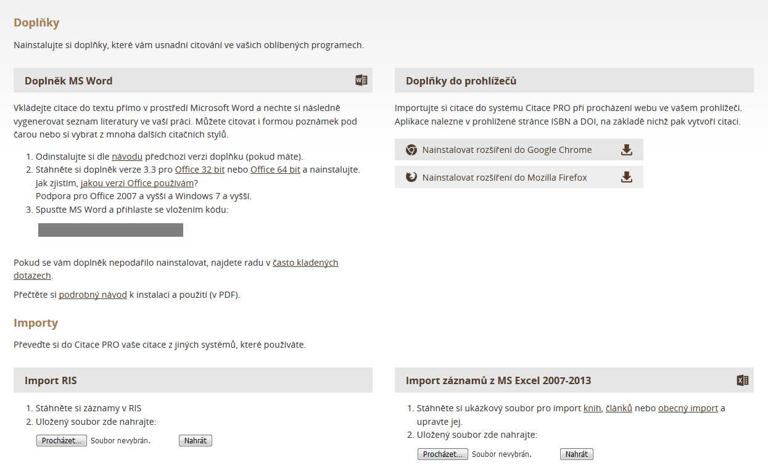
Nástroje
  doplněk do Wordu, do prohlížečů
  importy
  nápověda
  FAQ

Slide 74
Doplněk do Wordu
  po instalaci zobrazíme doplněk na kartě Domů
  pro přihlášení do svého konta a dohledání svých citací zadejte přihlašovací kód, který najdete ve svém účtu Citace PRO pod odkazem Nástroje -> Doplněk
  video návod (starší verze Doplňku)

Slide 75




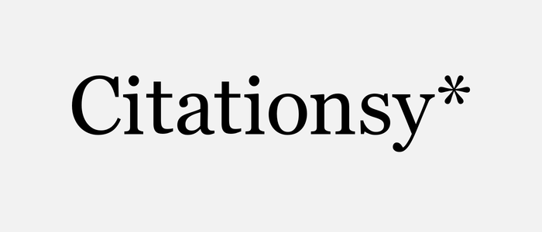

Další citační manažery

Slide 76
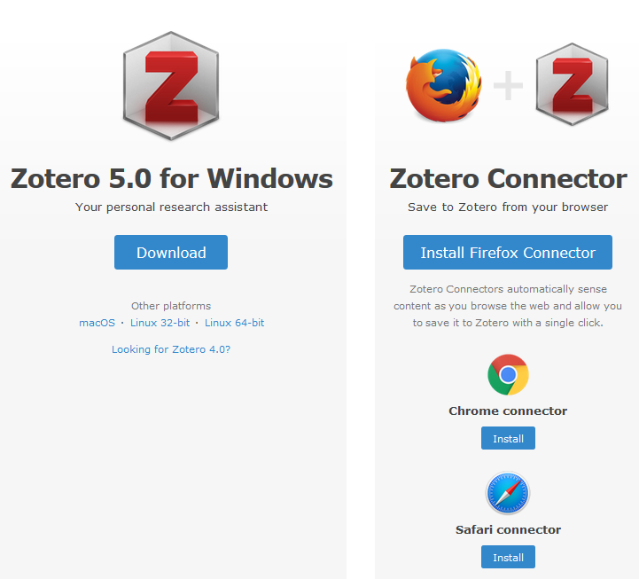
volně dostupný nástroj – ke stažení na https://www.zotero.org/
  nejprve nainstalovat
  Zotero for Windows
  poté Zotero Connector
  pro propojení s Firefoxem,
  Chromem nebo Safari,
  (rozšíření, které umožní
  stahovat záznamy
  přímo z webu)
v češtině
různé citační styly:
https://www.zotero.org/styles

Slide 77
Návody:
https://www.zotero.org/support/quick_start_guide
Knihovna univerzitního kampusu MU -
interaktivní tutoriál

Slide 78
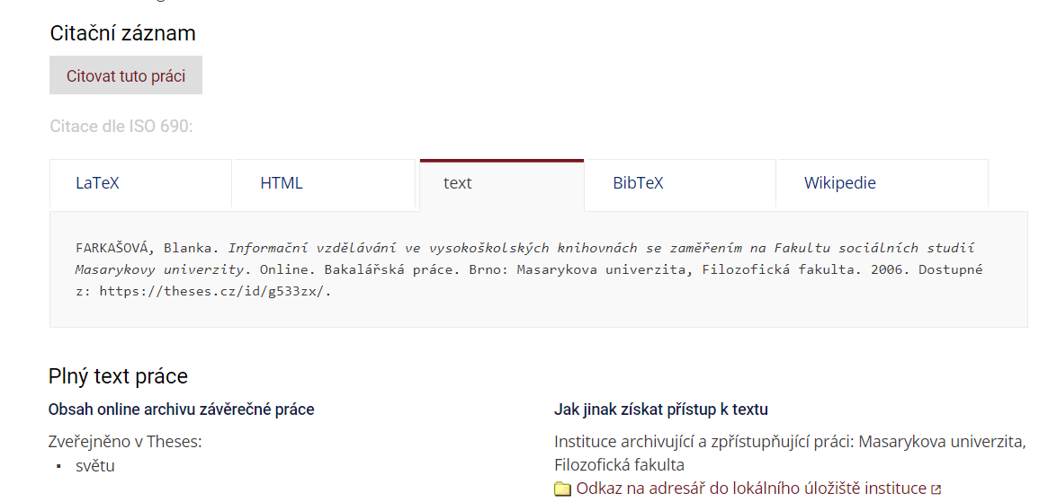
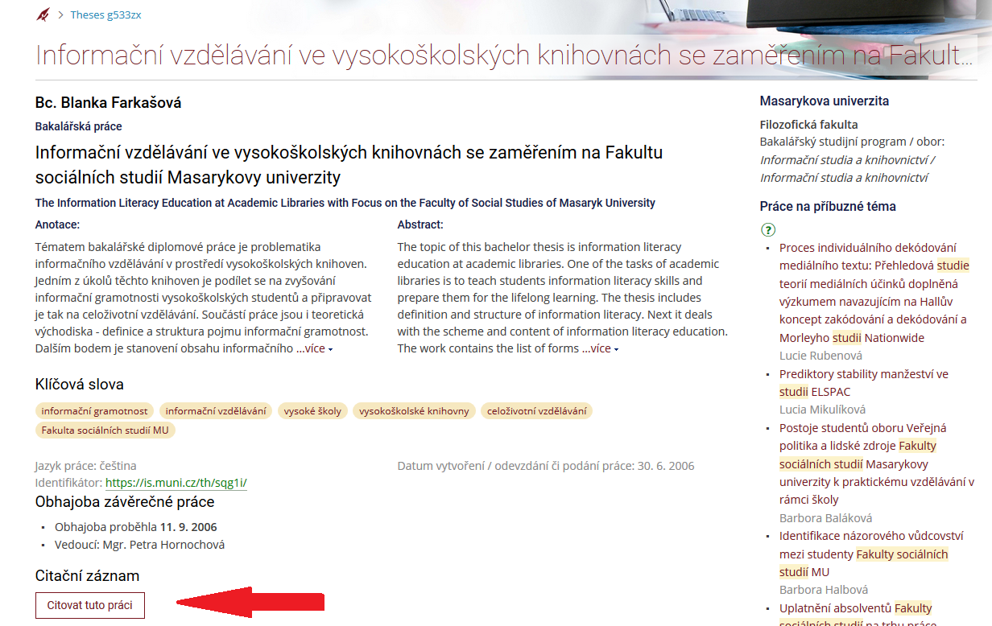
Citace v Theses.cz
Nutné doplnit datum citování na konec citace.

Slide 79
Kontrola importovaných citací
stažené a automaticky generované citace je nutno vždy kontrolovat a případně upravit
vždy se ujistěte, že byl zvolen správný citační styl
zkontrolujte překlepy, velká písmena, zda se naimportovali všichni autoři atd.
u online zdrojů, které nemají DOI, je zpravidla nutné doplnit URL odkaz

Slide 80
Doporučené zdroje k APA stylu
  American Psychological Association. (2020). Publication manual of the American Psychological Association (7th ed.). https://doi.org/10.1037/0000165-000
  web APA Style https://www.apastyle.org/
    příklady – https://apastyle.apa.org/style-grammar-guidelines/references/examples/index
    blog – https://apastyle.apa.org/blog
  Purdue University (Indiana, USA): návody + příklady https://owl.purdue.edu/owl/research_and_citation/apa_style/apa_formatting_and_style_guide/general_format.html
  CSUDH University Library. About APA 7th. ed.
  https://libguides.csudh.edu/citation/apa-7

Slide 81
Doporučené zdroje - video
  Scribbr. (2019, November 26). APA manual 7th edition: 17 most notable changes [video]. YouTube. https://www.youtube.com/watch?v=zeSIXD6y3WQ
  Scribbr. (2019, December 3). The basics of APA in-text citations. Youtube. https://www.youtube.com/watch?v=hhD4xaGAcRs
  CSUDH Library. (2019, October 29). Introduction to Citation Styles: APA 7th ed. YouTube. https://www.youtube.com/watch?v=_fVv2Jt0o18
  Wordvice Editing Service. (2018, April 2). How to Paraphrase in Research Papers (APA, AMA). YouTube. https://www.youtube.com/watch?v=1VACN6X2eF0

Slide 82

Děkuji za pozornost
Mgr. Blanka Farkašová
blanka@fss.muni.cz

Slide 83
Seznam použité literatury
American Psychological Association. (n.d.). APA Style. Retrieved March 26, 2020, from https://apastyle.apa.org/
American Psychological Association. (2020). Publication manual of the American Psychological Association (7th ed.). https://doi.org/10.1037/0000165-000
Hochschule München. (2018, Nov 8). Zotero tutorial [video]. Youtube. https://www.youtube.com/watch?v=Hm0TboOcAuM
Masarykova univerzita (n.d.). Plagiátorství. https://www.muni.cz/o-univerzite/uredni-deska/plagiatorstvi
Mendeley. (2014, April 3). Getting started with Mendeley [video]. Youtube. https://www.youtube.com/watch?v=Gv6_HuCYExM
Purdue University. (n.d.). APA Style Introduction. Purdue Online Writing Lab. Retrieved March 20, 2020 from https://owl.purdue.edu/owl/research_and_citation/apa_style/apa_style_introduction.html
Scribbr. (2019, November 26). APA manual 7th edition: 17 most notable changes [video]. Youtube. https://www.youtube.com/watch?v=zeSIXD6y3WQ
University of South Australia, Library. (2017, February 9). Manage Your References: Tools to Help You [video]. https://media.unisa.edu.au/Play/24409

